Slide 1

Методические рекомендации по заполнению
Информационной таблицы
для раздела «Внеурочная деятельность» коррекционно-развивающей области для обучающихся с ОВЗ в МЭШ

Slide 2

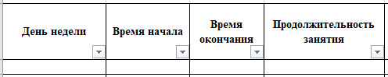
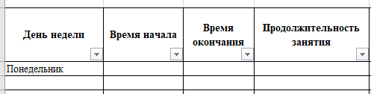
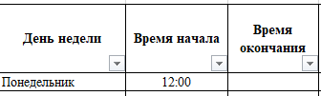
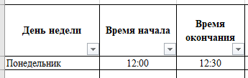
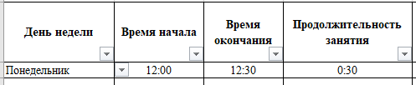
Алгоритм заполнения информационной таблицы
1.
День недели заполняется из выпадающего списка
2.
Время начала занятия заполняется в формате:
12:00
3.
3. Время окончания занятия заполняется в формате:
12:30
4.
4. Продолжительность занятия заполняется автоматически
Обратите внимание !
Запрещено объединение ячеек, строк, столбцов информационной таблицы

Slide 3
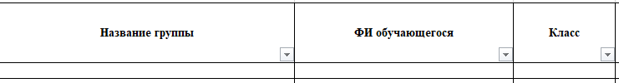

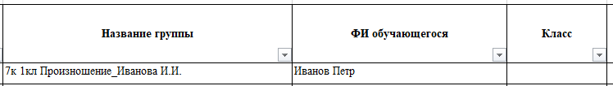
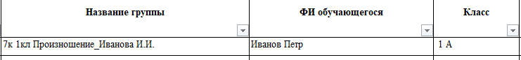
Алгоритм заполнения информационной таблицы
5.
5. Название группы заполняется в соответствии
с рекомендованным алгоритмом
Название группы содержит:
название или номер корпуса при наличии
параллель (в случае, если обучающиеся из одного класса, то можно указать литеру класса)
название коррекционного курса в соответствии со справочником
ФИО специалиста
формат проведения: гр. – групповые занятия, инд. – индивидуальные занятия
Обратите внимание !
В названиях программ, содержащих «Коррекционно‑развивающие занятия: …», возможно сокращение до «КРЗ: …»
6.
6. Фамилия и имя обучающегося пишется в именительном падеже.
Важно.
Каждый обучающийся записывается в отдельной ячейке
7.
7. В ячейке записывается номер параллели и литера класса без дополнительных элементов

Slide 4
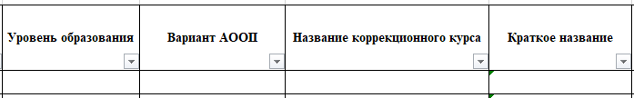
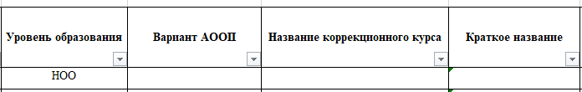
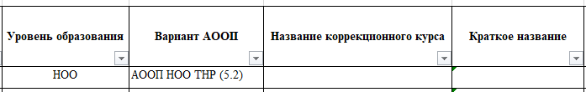
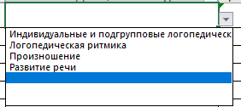

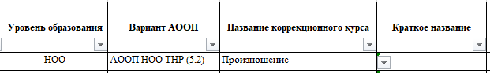
Алгоритм заполнения информационной таблицы
8.
8. Уровень образования заполняется из выпадающего списка
9.
9. Вариант АООП заполняется из выпадающего списка
10. 1
10.1 Название коррекционного курса может быть заполнено из выпадающего списка обязательных коррекционных курсов
Обратите внимание !
Для выбора названия коррекционного курса рекомендуется воспользоваться методическими рекомендациями
ГБУ ГППЦ ДОНМ

Slide 5

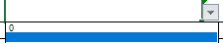
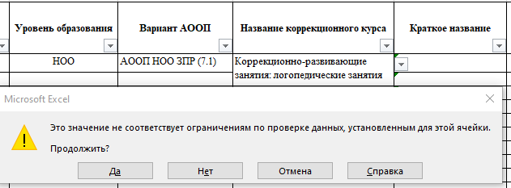
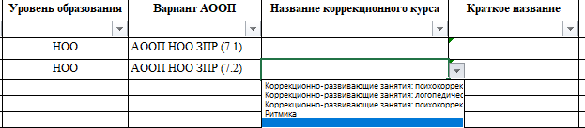
Алгоритм заполнения информационной таблицы
10. 2
10.2. Название коррекционного курса заполняется вручную, если курс не является обязательным в данном варианте АООП
1
Обратите внимание !
При ручном заполнении система выдает предупреждение.
Необходимо нажать на ДА
2
10.2. Возможно заполнение названия коррекционного курса с помощью его копирования из варианта АООП, где этот курс является обязательным

Slide 6
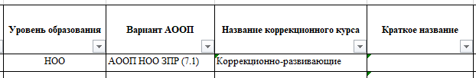
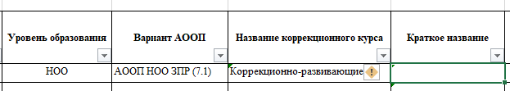
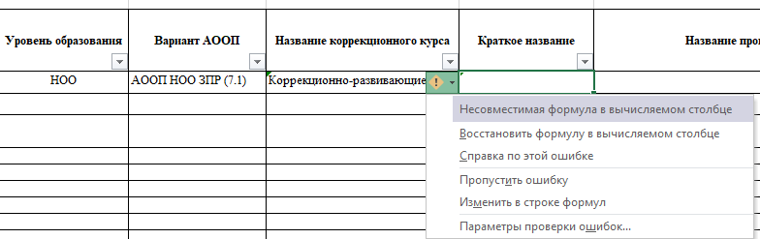
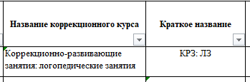
Алгоритм заполнения информационной таблицы
11.
11. Краткое название заполняется автоматически
Обратите внимание !
Если в ячейке «Краткое название» автоматически не появляются данные, необходимо выполнить следующие действия:
1
2

Slide 7
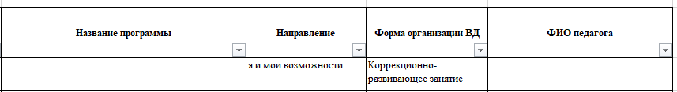
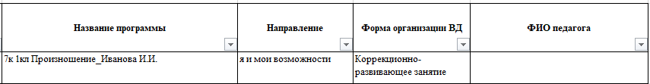
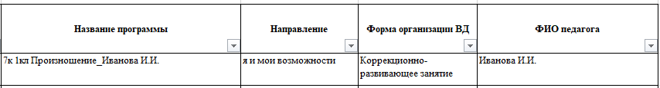
Алгоритм заполнения информационной таблицы
12.
Название программы содержит:
название или номер корпуса при наличии
параллель (в случае, если обучающиеся из одного класса, то можно указать литеру класса)
название коррекционного курса в соответствии со справочником
ФИО специалиста
13.
14.
13.–14. Заполняется автоматически после выбора уровня образования
15.
15. Фамилия специалиста заполняется в именительном падеже

